Slide 1

Afrika – exportní příležitosti
Jan Procházka
14. 12. 2015

Slide 2

EGAP- spolehlivý partner českého exportu
23 let existence
Státní podpora exportu
Pojištěný export za více než 750 miliard korun

Slide 3

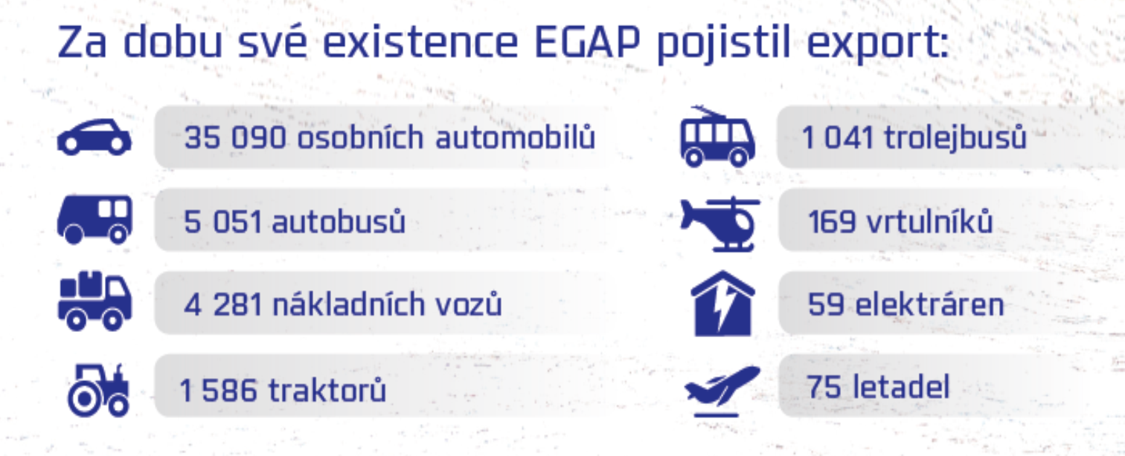
Podpora exportu/
EGAP a 23 let pojišťování exportu

Slide 4
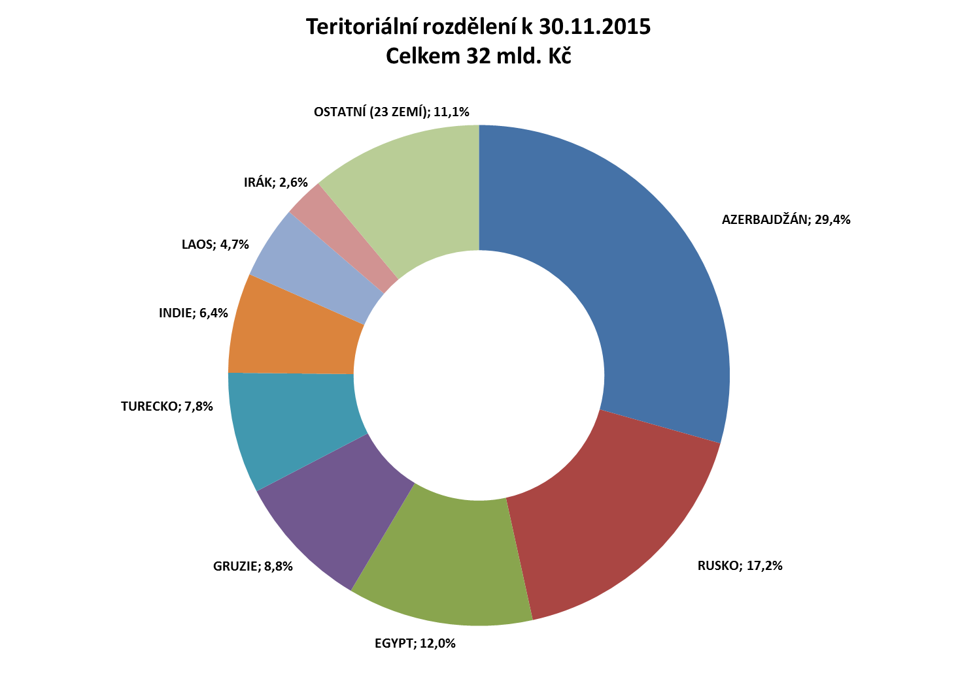
Podpora exportu /
Vývoj v roce 2015

Slide 5
EGAP- CO POJIŠŤUJEME

Slide 6
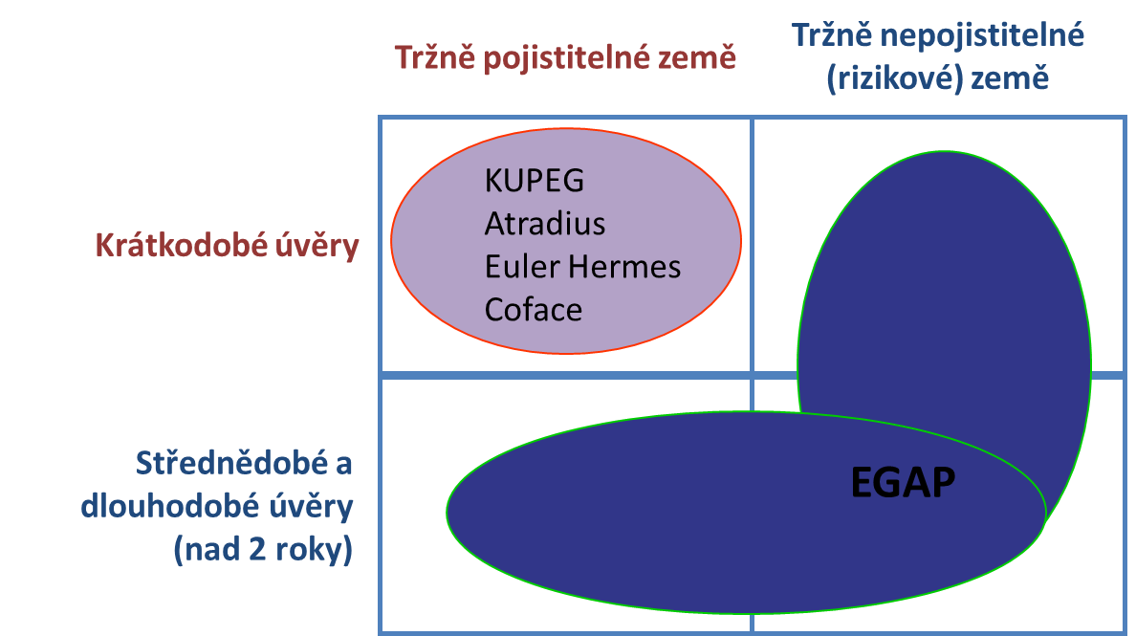
Podpora exportu/
EGAP – co pojišťujeme

Slide 7
Podpora exportu/
Co pojišťujeme
Pojišťujeme faktury už od 100.000,-Kč (produkt B a C)
Díky roli EGAP získávají exportéři přístup k financování
Pojištění EGAP bankami akceptováno jako plnohodnotné zajištění úvěru – „nulová váha rizika“
Výhoda:
Pro exportéra – peníze ihned doma
Pro importéra – výborné finanční podmínky, které by pravděpodobně nebyl schopen sám na domácím trhu získat

Slide 8
EGAP- zkušenosti v Africe

Slide 9
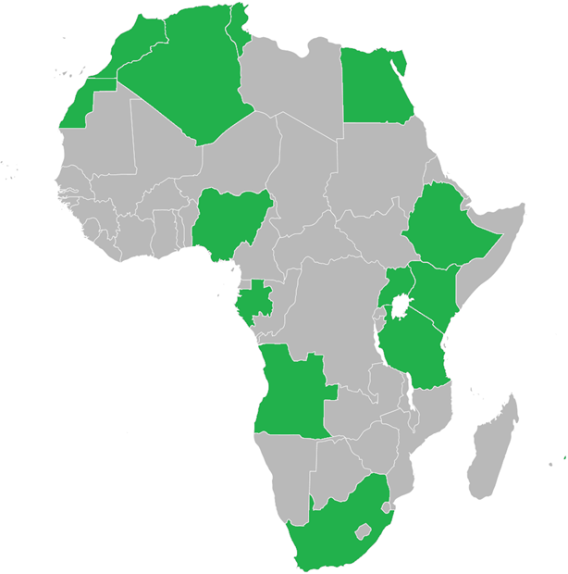
Podpora exportu do Afriky/
Vývoj od roku 2007
Od roku 2007 byl pojištěn export do 13 afrických zemích celkem za 15,2 mld. Kč:
Alžírsko, Angola, Egypt,
Etiopie, Gabun, Keňa,
Maroko, JAR, Tanzánie,
Tunisko, Uganda, Nigérie,
Mauricius

Slide 10
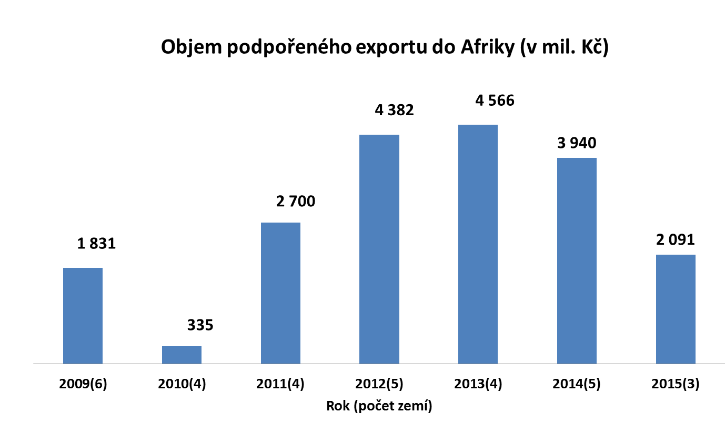
Podpora exportu do Afriky
Vývoj od roku 2009

Slide 11



Podpora exportu/
Projekty v Africe

Slide 12
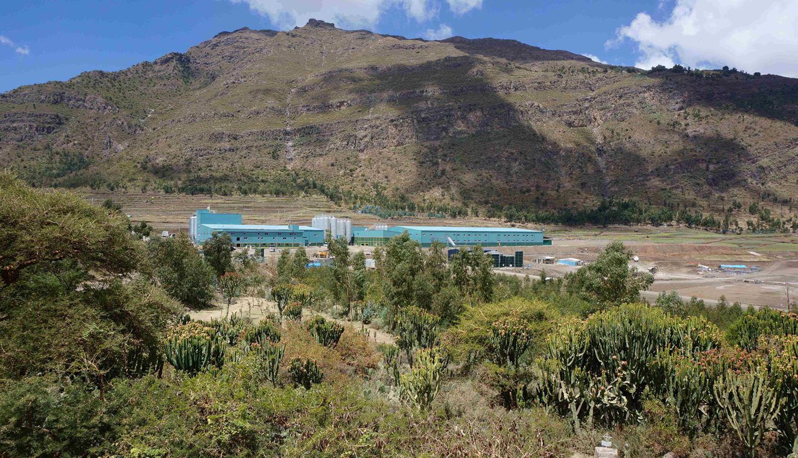

Podpora exportu/
Projekty v Africe
Pivovar - Etiopie

Slide 13
Podpora exportu/
Projekty v Africe
Některé další realizované případy:
EGYPT - VTK SPECIAL - výrobní zařízení pro lití a válcovací stolice na výrobu pásů z mědi
GHANA – VAMED Health Projects CZ - nemocnice a polikliniky na klíč
MAURICIUS – GE AVIATION -turbovrtulové motory
NIGÉRIE – tiskařské stroje

Slide 14
Afrika a nové příležitosti

Slide 15
EGAP/
Rozjednané obchodní případy
GHANA – výstavba rozvodny
KAMERUN – výstavba vojenské nemocnice
SENEGAL – zemědělská technika, hasičské vozy, sanitky, autobusy, mobilní radary
GABON – další nemocnice
ALŽÍRSKO a JAR – letadla
MAURITIUS – další turbovrtulové motory

Slide 16

EGAP a Afrika/
Perspektivní obory

Slide 17
EGAP/
Perspektivní obory
ENERGETIKA
Obnovitelné zdroje – především vodní a solární elektrárny
Uhelné elektrárny – od 2017 bude možná státní podpora pouze do těchto afrických zemí:
Cameroon
Cape Verde
C.A.R.
Congo, Republic of
Lesotho
Nigeria
Zambia
Zimbabwe
Transakce v případě malých podkritických uhelných elektráren do 300 MW výkonu bude možné provádět pouze do tzv. IDA-eligible zemí, a to s maximální délkou splatnosti 10 let.
Pro rozšíření elektrárny platí podmínky jako pro novou elektrárnu
Modernizace elektráren - bude možné realizovat dle standardních podmínek Konsensu

Slide 18
EGAP/
Nové možnosti podle Mapy oborových příležitostí
Zemědělská a potravinářská technika, hnojiva, pesticidy
Textilní, kožedělné, obráběcí a tvářecí stroje
Malá letadla a dopravní prostředky
Zdravotnická technika
Konstrukční ocel
Technologie na zpracování odpadů, ekologie
Infrastruktura a dopravní systémy
Zdravotnictví
Těžba a těžební technika

Slide 19
Děkuji za pozornost
Jan Procházka
prochazka@egap.cz
www.egap.cz

